Slide 1
2017年重点企业年报总结及2018年年报工作布置

Slide 2
一
2017年年报工作总体情况
二
2017年年报上报质量
目
录
三
2018年年报工作布置
四
平台新增功能

Slide 3
一、2017年年报工作总体情况
01
03
02
年报工作全面实现平台直报
上报企业总体数量基本稳定
2017年年报工作顺利完成

Slide 4
01 2017年重点企业上报情况
2017年年报上报平台于2018年6月底关闭，平台共接收1063家上报企业的报表，（去年1078家）其中：大型企业309家，中型企业331家，小微企业423家。
年报共涉及指标85项，其中反映企业基本信息21项，基本情况指标43个，财务指标21个，同时收集了产品目录内及目录外的企业产销存资料。

Slide 5
02 2017年年报工作顺利完成
2017年机械工业重点企业年报二级管理单位44家，其中：省市协会34家，企业集团10家。收集企业数量超过50家的机构有8家，上报企业676家，占上报企业数量63.6%；企业数20-50个的有7家：天津百利、大连机械、北京京城、北京京仪、辽宁汽车、广东机械、陕西机械，共上报企业249家，占上报企业数量23.4%；此外13家单位重型汽车、山西机械、天津中环、青海机械、上海仪表、哈电集团、一汽集团、东电集团、一拖集团、西电集团、四联集团、一重集团、二重集团等也积极组织企业登录平台，很好完成了上报工作。
分类 | 省市协会 （家） | 企业集团 （家）
大于50家 | 3 | 5
20-50家 | 7 | 0
小于20家 | 24 | 5
合计 | 34 | 10

Slide 6
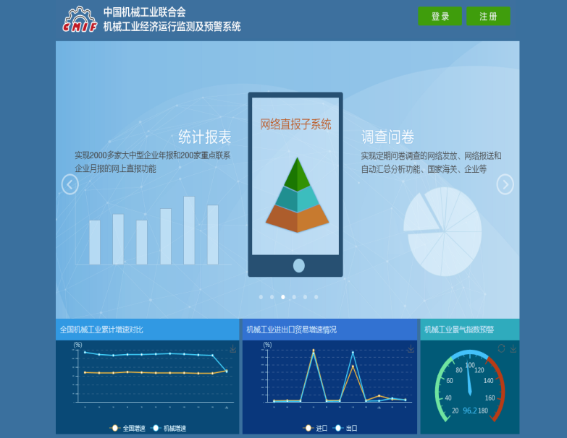
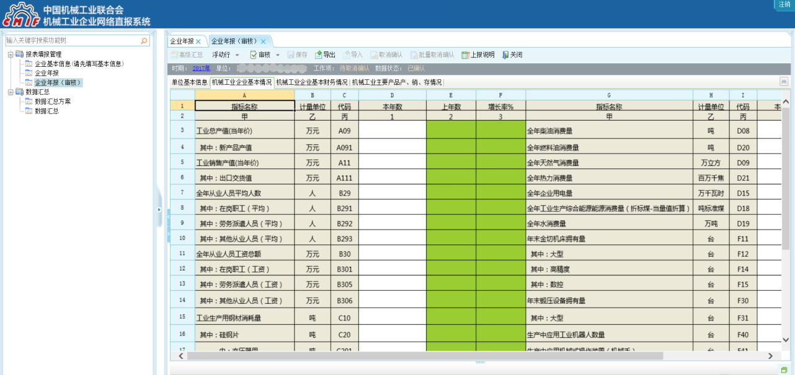
03 年报工作全面实现平台直报
鉴于2017年年报为第一次采用中机联网上直报系统，平台自身功能、系统稳定性等仍有不足，加大了上报单位及企业的工作难度，但年报工作得到从领导到具体工作人员高度重视，不仅认真学习《机械工业统计报表制度》还在上报遇到具体问题时主动与中机联沟通反映，为推动直报平台各项功能的逐步完善，保证年报工作顺利完成做出了努力，同时也为今后年报工作的深入开展打下了良好基础。

Slide 7
二、2017年年报上报质量
01
基本信息填报不规范
02
指标空置率较高
03
指标异常说明缺失

Slide 8
01 基本信息填报不规范
关键信息缺失
代表产品、行业、类型、控股类型等关键信息缺失。
区号、电话、填报人等不按规定。
地址等信息有误核对后不纠错。
1
不按规定格式填写
2
出错信息不纠错
3

Slide 9
02 指标空置率较高
汇总65个指标中，指标空置率平均为36.3%，其中空置率在80%以上有11个指标。后期我们将会根据年报的指标空置的情况做进一步细致的分析，尽可能为大家提供降低空置率的可行性方法。
 | 指标空置率（%）
工业生产用钢材消耗量
其中：硅钢片 | 91.82
内：变压器用硅钢片 | 97.08
全年燃料油消费量 | 94.92
委托外单位开展科技活动经费支出
其中：对境外支出 | 92.85
工业生产用铝消耗量 | 86.45
工业生产用铜消耗量 | 86.08
全年煤油消费量 | 86.08
工业生产用生铁消耗量 | 83.91
全年热力消费量 | 80.71

Slide 10
03 指标异常说明缺失
报表审核中，存在项目填报缺失、重大合理变故无说明等情况，还有个别企业财务情况表漏填，致使企业不能参加汇总被退回。
总之，填报质量是年报汇总成果的基础，还需要我们共同努力，严格把关。

Slide 11
三、2018年年报工作布置
上报时间
说明
2019年3月1日至5月31日

Slide 12
三、2018年年报工作布置
01
企业名录调整说明
02
企业基本信息与2017年的不同
03
补充审核关系及指标填报说明

Slide 13
01 企业名录调整说明
各二级管理单位，2018年年报开始之前，需将本单位管理企业的增减变化具体情况，及时告知平台一级管理机构信息中心统计处，我们在提交中机联统计信息部审核后，按照各机构提供的相关企业组织机构代码及企业名称，在平台上增、减、修正企业名录库，预设好企业登录账号、初始密码及企业名称，企业按照预设账号登录才可进行年报上报。
反馈一级管理机构
二级管理单位
省厅集团
平台设置之后
反馈二级单位
一级管理单位
机械工业
信息中心
中国机械工业
联合会
重点企业
名单报中机联审核
汇总企业信息
统一提交一级管理机构
企业基本信息
上报二级管理机构

Slide 14
02 企业基本信息填报与2017年的不同
A
B
填报差异
代表产品
详细地址
联系方式
其他说明
目录差异
目录

Slide 15
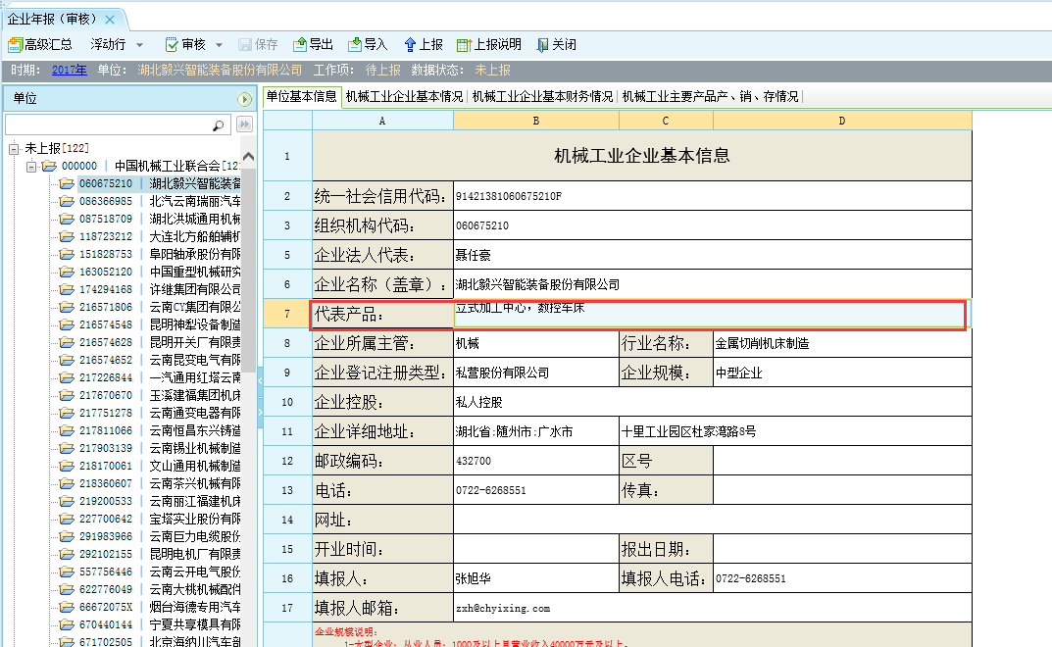
代表产品填写：取消从目录中挑选，改为直接填写企业最重要、有代表性产品。

Slide 16
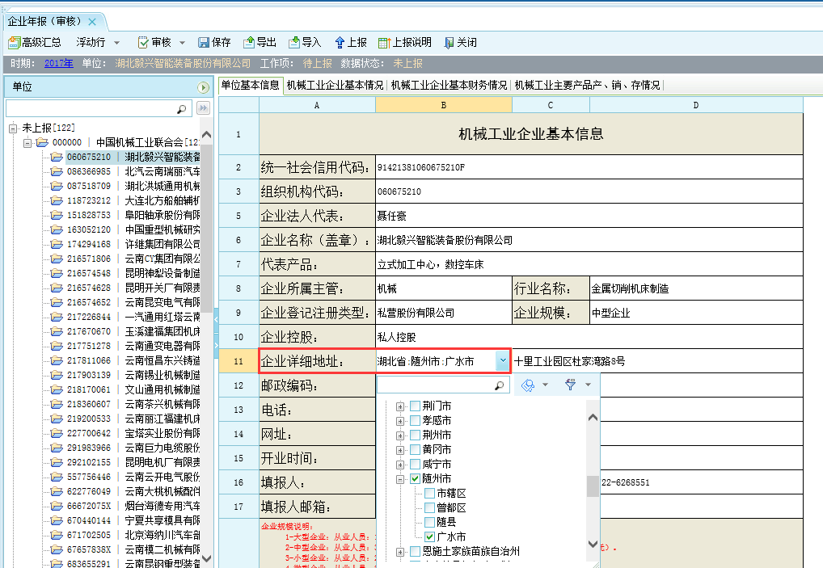
详细地址：置换成2018年行政区划目录

Slide 17
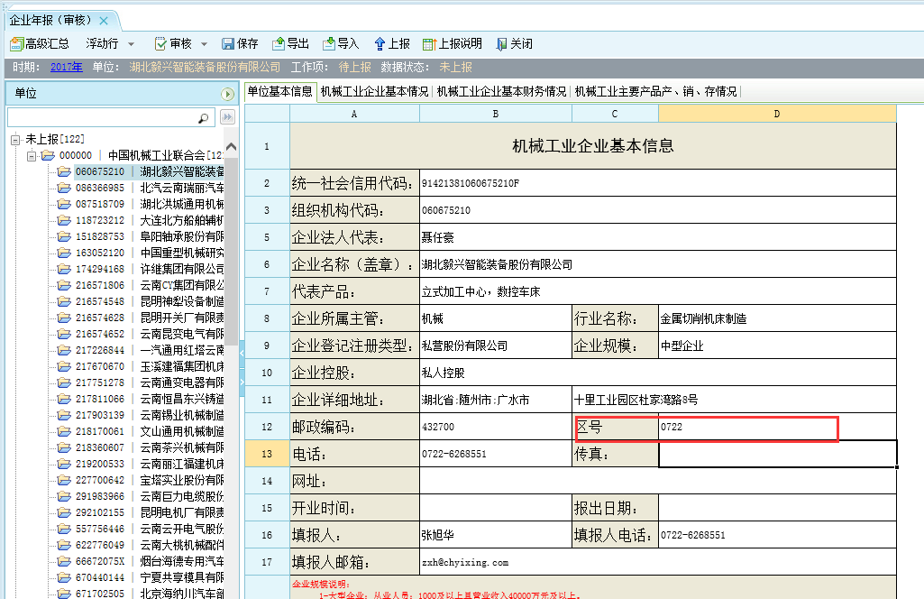
联系方式：区号及电话的输入格式区号（4位）-电话（14位）-传真（14位）

Slide 18
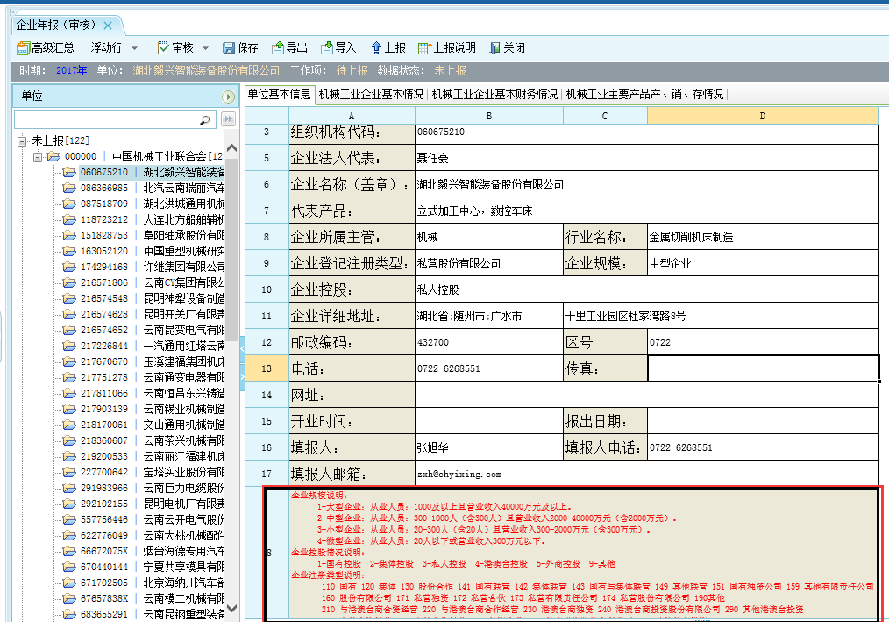
其他说明：企业规模、类型、控股情况的说明

Slide 19
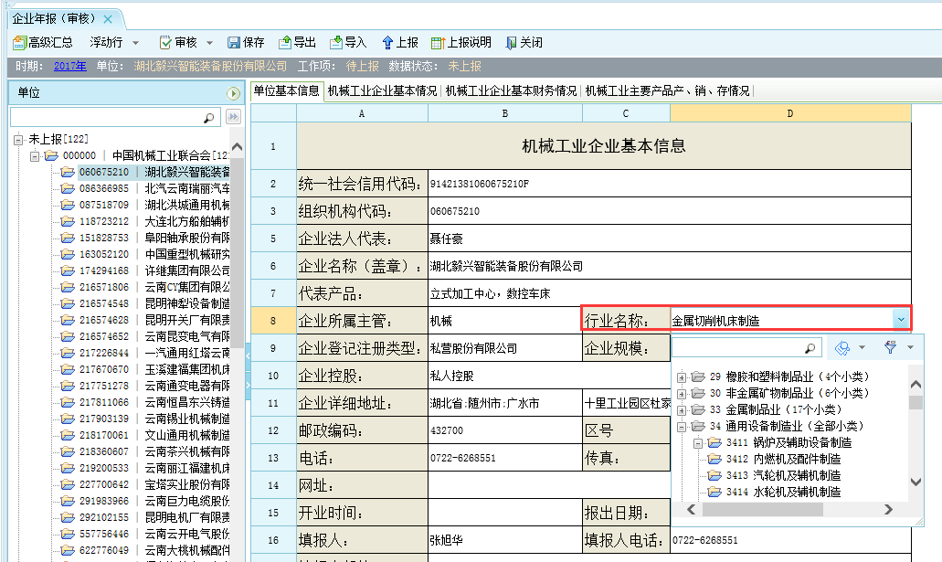
行业目录：2018年将执行《国民经济行业分类》GB/T 4754—2017标准，变化较大。
目录中将列出11个大类277个小类目录，供企业自行选择，平台自动转化成机械工业目前所用14个大行业分类（修理含在其他L中，增加机器人与智能制造行业S）；将不在机械工业汇总的168个小行业之外的行业小类均放在“L行业”中处理，以便于扩大行业范围及与国统局资料匹配。

Slide 20
03 补充审核关系及指标填报具体说明
2018年年报开始前，我们会将2017年平台上有争议的审核关系，做出更明确的说明解释。
如：
产销存表的审核关系，年初库存+本年收入量-本年销售量=年末库存量
说明：本年收入量中含本年退回量或其他收入量，本年销售量中含本年外销量及本年自用量，实际审核关系不等时，可强行通过。

Slide 21
四、平台新增功能
平台直报系统登录网址为：http://jxgy.miic.com.cn/
用户登录后，选择“企业直报”-“机械企业直报”即可。直报系统登录账号及初始密码为9位码，直报企业的登录名即为其组织机构代码（9位码）；省市协会、专业协会的登录账号及初始密码亦采用其组织机构代码（9位码）或统一编制的9位码。

Slide 22
平台新增功能
01
下载功能
02
管理功能
新增功能
03
审核功能
04
查询功能

Slide 23
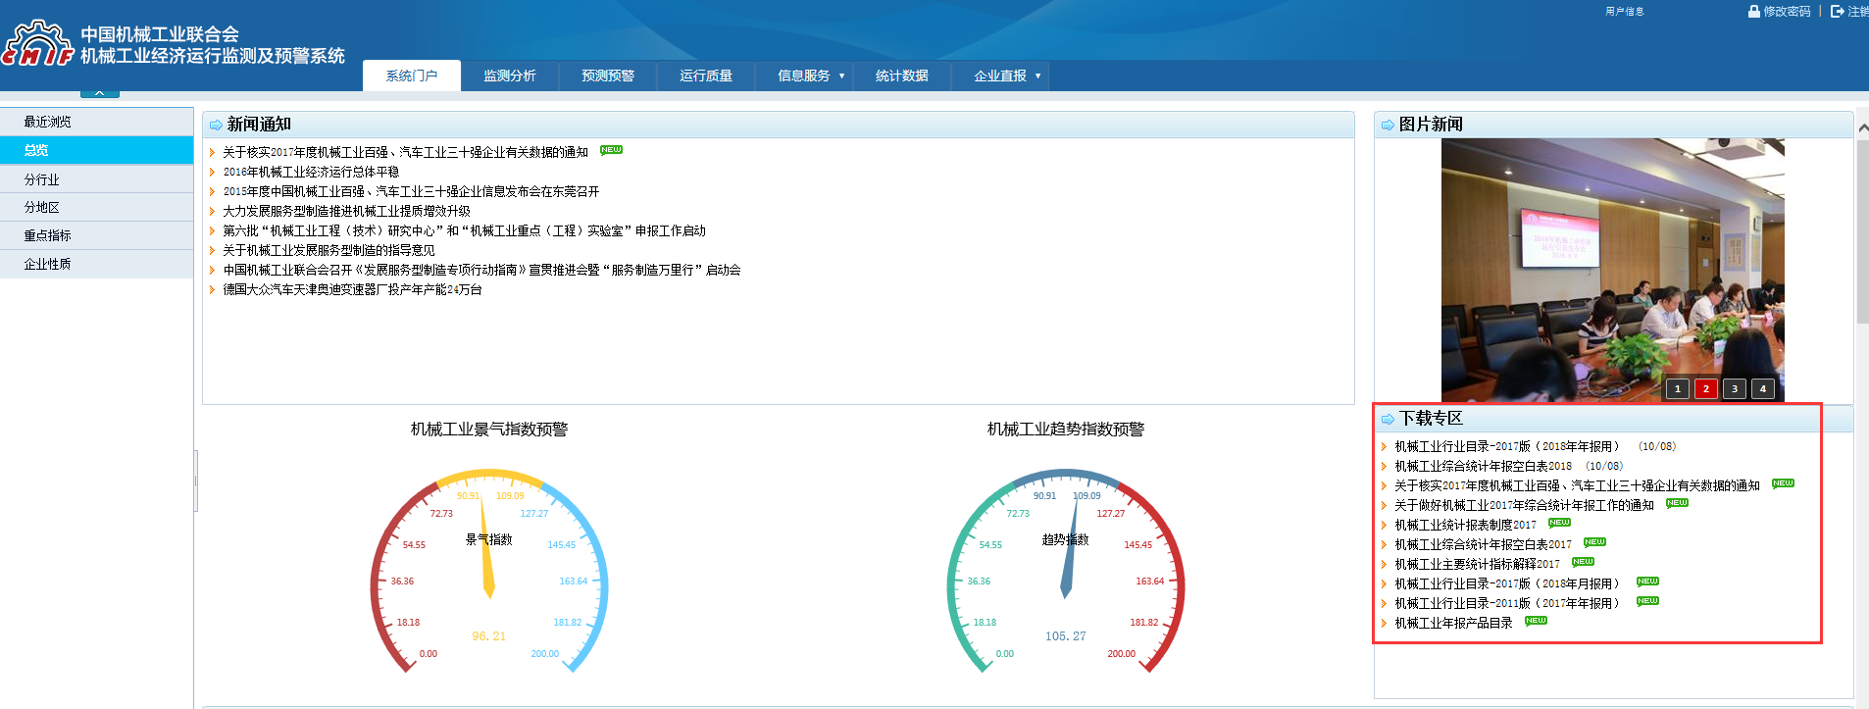
01 下载功能

Slide 24
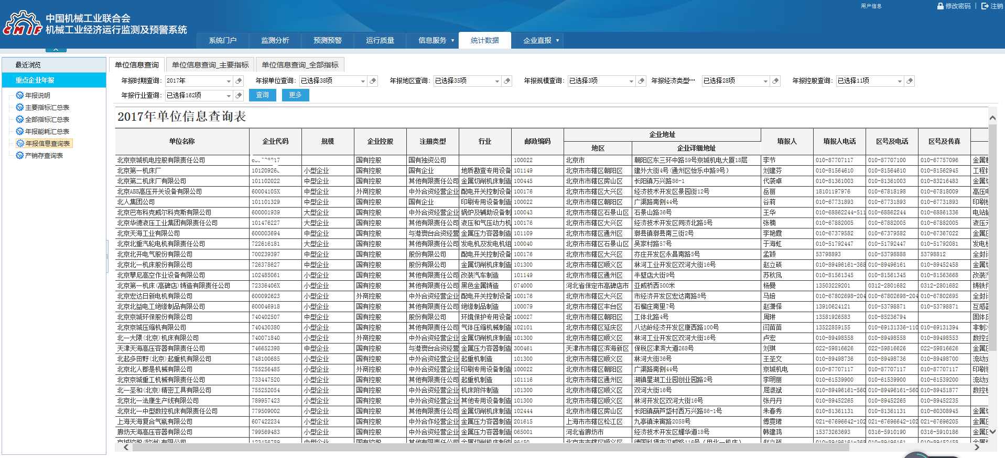
02 管理功能
二级管理机构可以查看本级企业详细信息

Slide 25
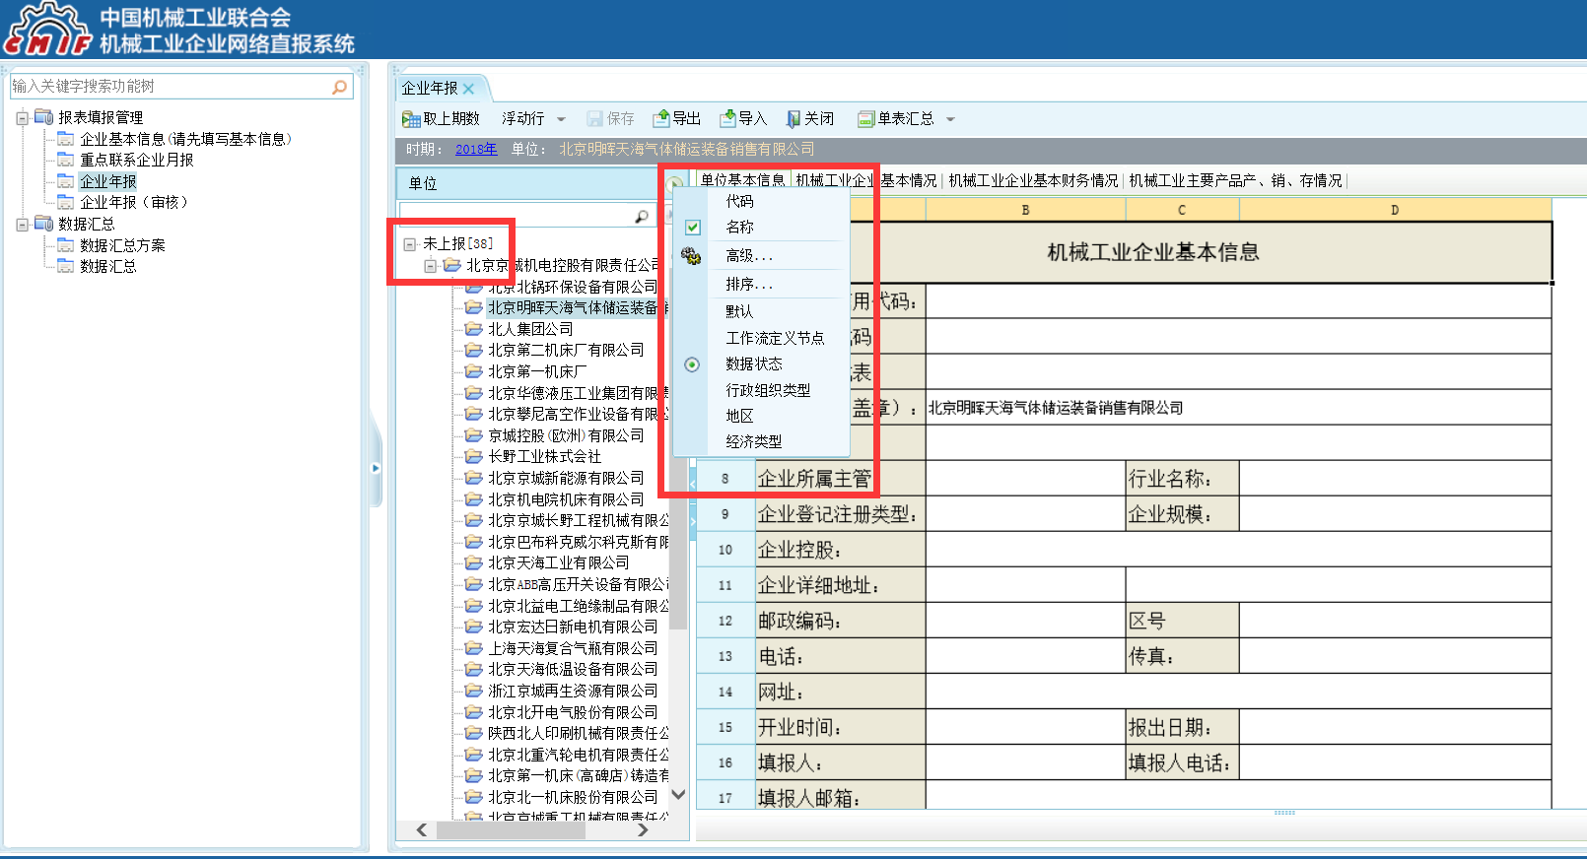
03 审核功能

Slide 26
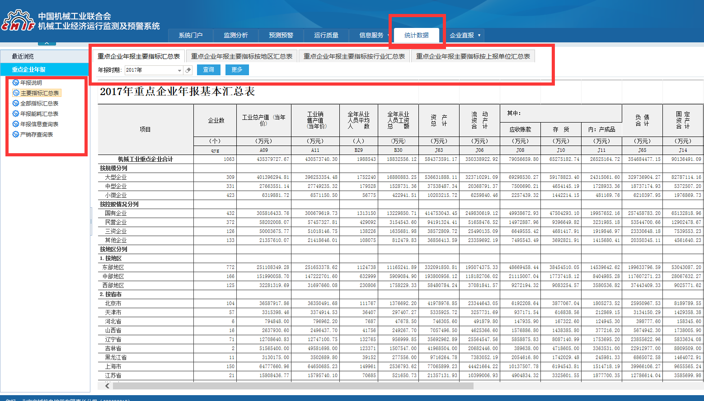
04 查询功能
二级管理机构可以查看本级企业详细信息

Slide 27
Thank You !

